Slide 1
Ingatlan Közvetítő

Slide 2
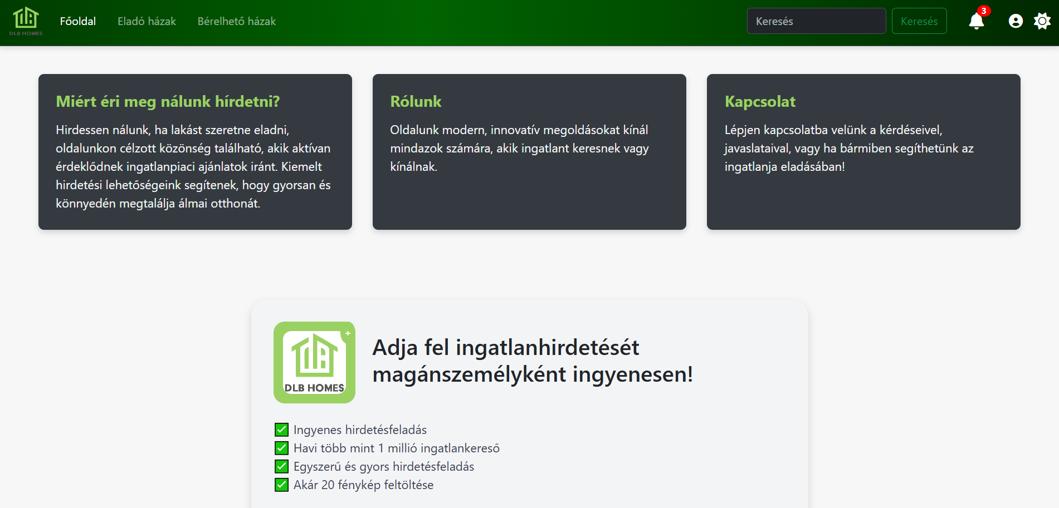
Főoldal

Slide 3
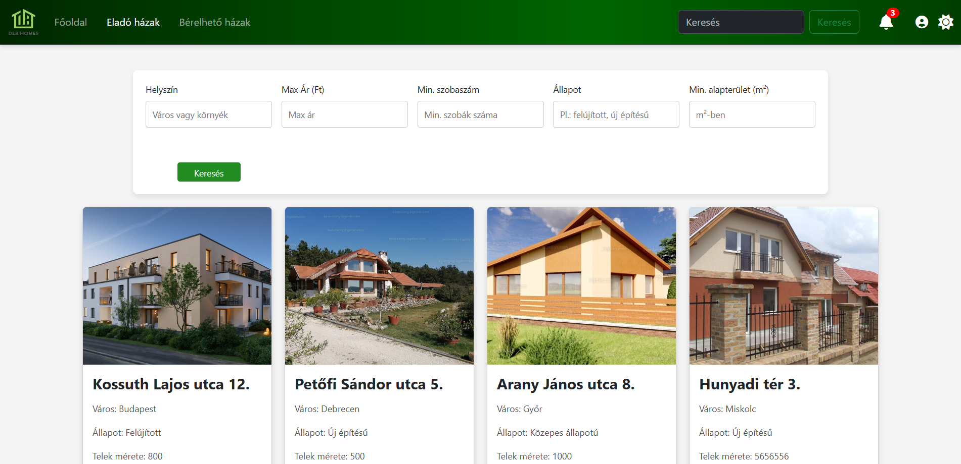
Eladó Házak

Slide 4
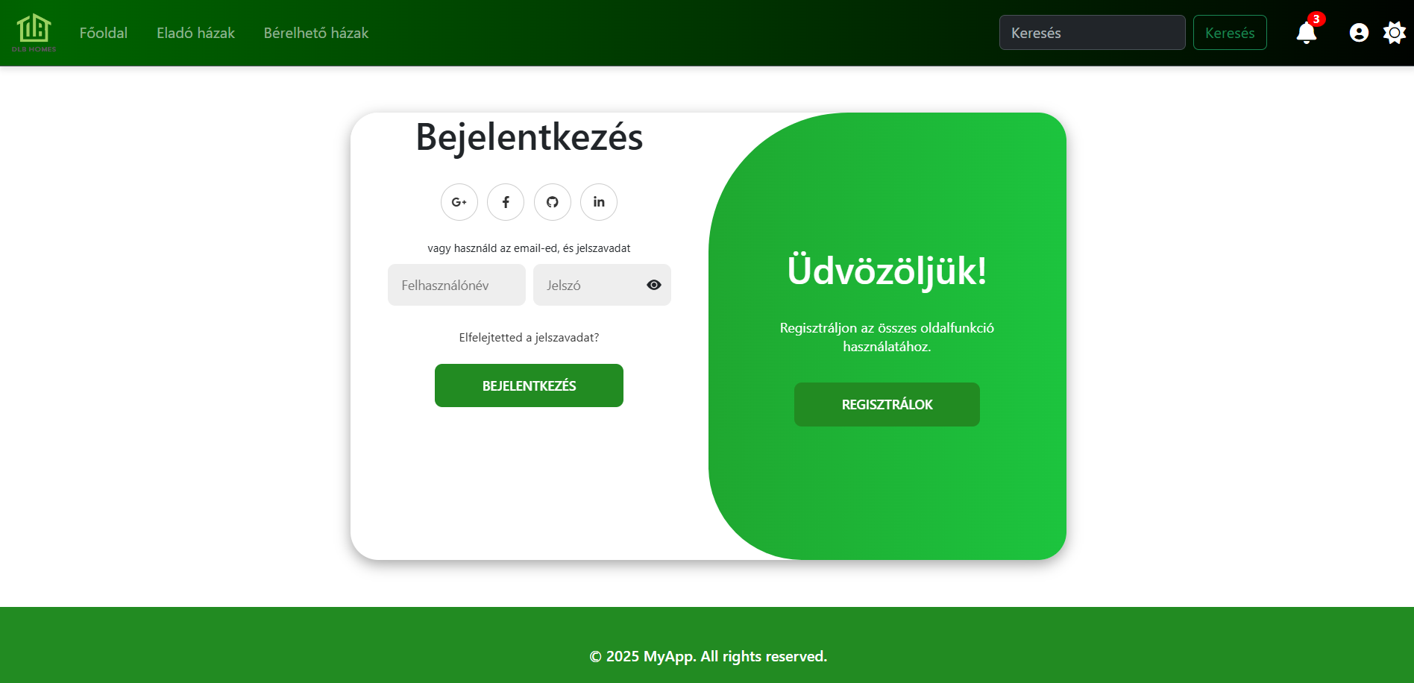
Bejelentkezés

Slide 5
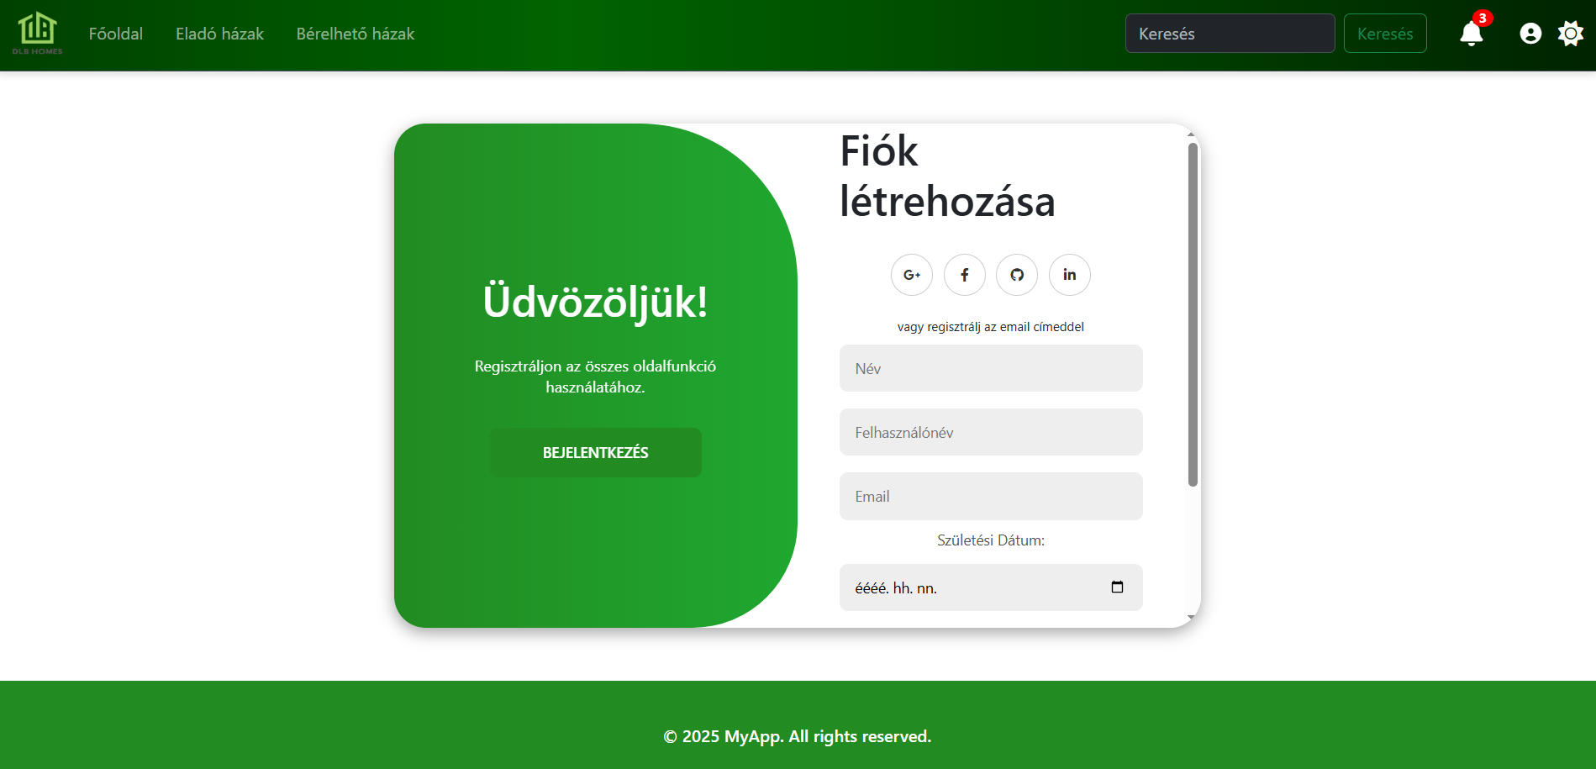
Regisztráció

Slide 6
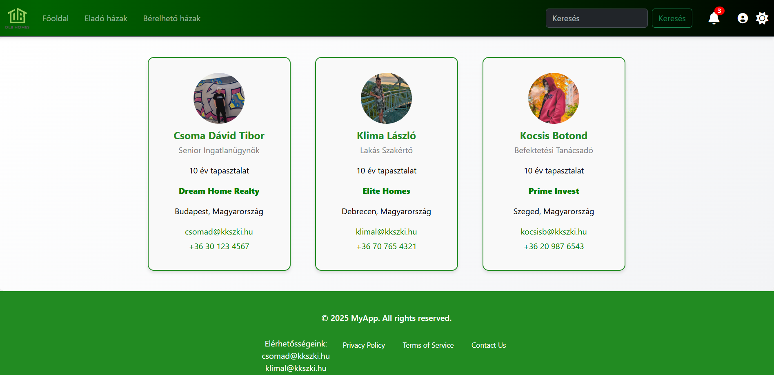
Munkatársaink

Slide 7
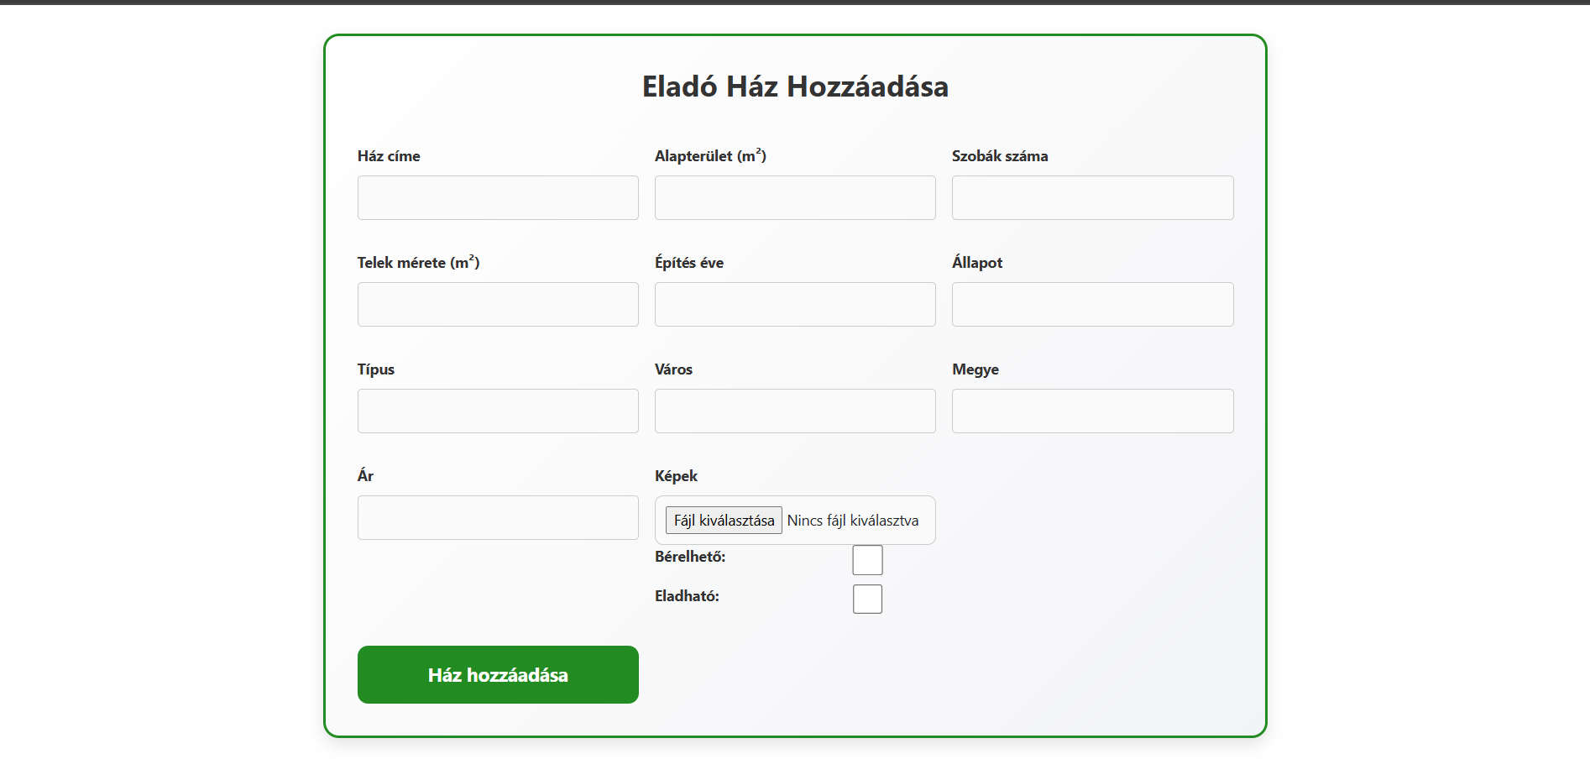
Eladó Ház Hozzáadása

Slide 8
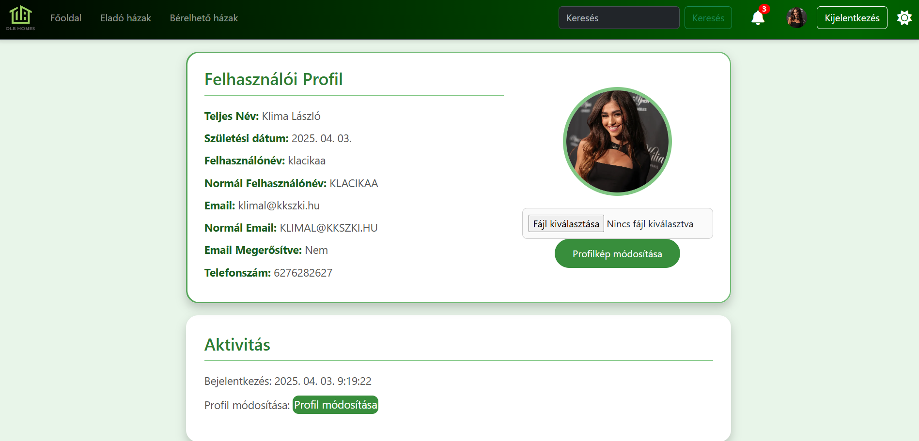
Felhasználói Profil

Slide 9
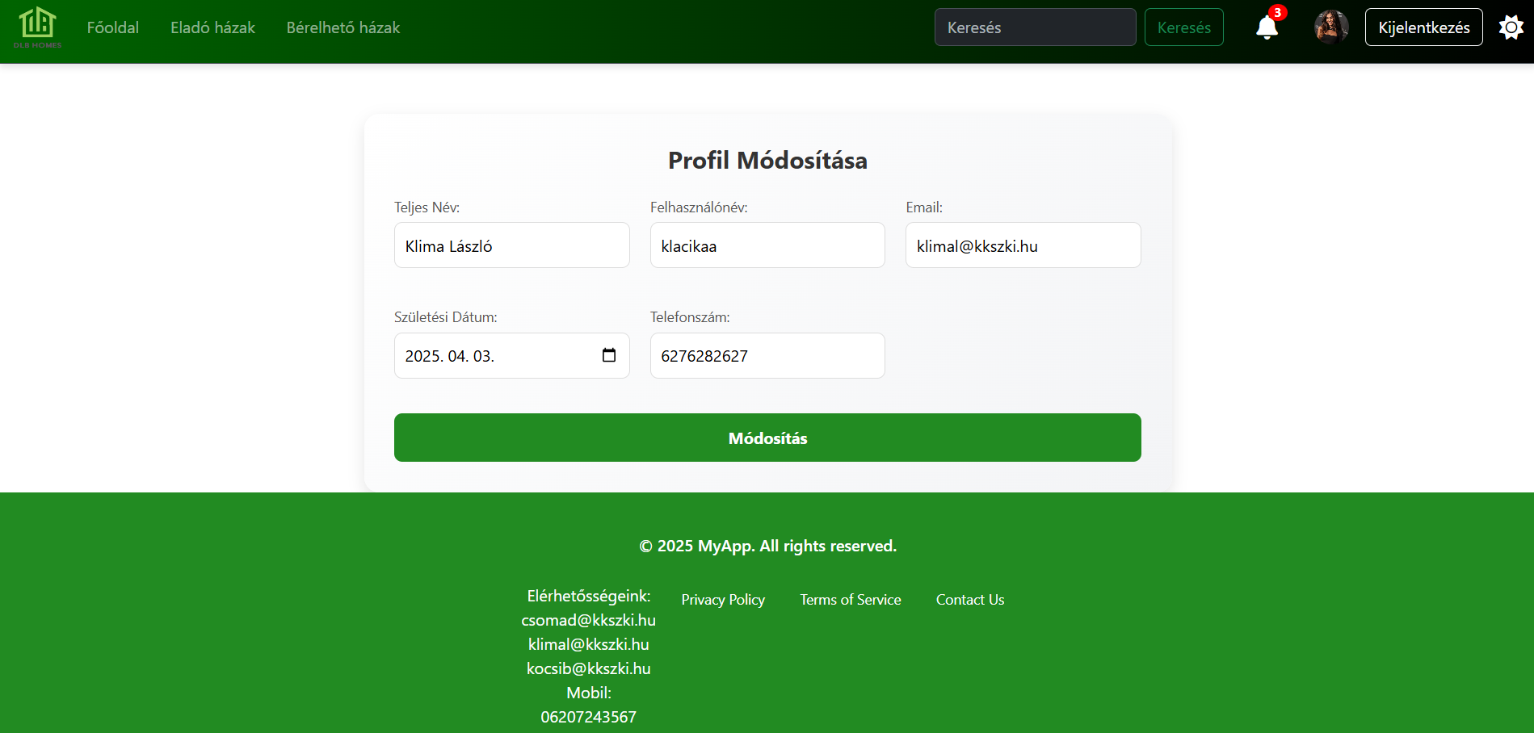
Profil Módosítása

